Slide 1
С натуральными числами по безопасной дороге
Выполнил: учитель математики МКОУ «Фоминичская СОШ» Тихонова Татьяна Юрьевна

Slide 2
Орешек знаний твёрд, но всё же
Мы не привыкли отступать.
Нам расколоть его помогут
Волшебные слова «Хотим всё знать»

Slide 3
Устный счёт
45 : 3 = 15 32 – 32 = 0 17 – 9 = 8
12 ∙ 5 = 60 300 – 120 = 180 54 : 2 – 18 = 9
27 + 15 = 42 47 + 6 = 53 (200 – 150) : 50 = 1
90 : 10 = 9 44 ∙ 0 = 0 10 ∙ 2 – 11 = 9
13 ∙ 1 = 13 100 : 20 = 5 2 ∙ 11 + 6 = 28
81 : 9 – 9 = 0
А | Б | Г | Д | Е | З | Н | О | П | Р | С | Я
0 | 15 | 28 | 8 | 60 | 42 | 53 | 9 | 13 | 1 | 180 | 5
Б
Е
З
О
П
А
С
Н
А
Я
О
О
А
Д
Р
Г

Slide 4
Вставьте слово
Карточка №1 (отвечающий)
1.Переходи дорогу на ………………… сигнал светофора 2…………… играть в мяч на проезжей дороге 3.Переходя улицу, посмотри сначала ……………, а дойдя до середины - …………….
Карточка №1 (проверяющий)
1. Переходи дорогу на зелёный сигнал светофора 2.Нельзя играть в мяч на проезжей дороге 3. Переходя улицу, посмотри сначала налево, а дойдя до середины - направо

Slide 5
Вставьте слово
Карточка №2 (отвечающий)
1.Не перебегай дорогу перед ………… идущим транспортом 2…………… переход, от беды убережёт 3.Вот зажёгся ………… ………….. . Говорит: «Дороги нет!»
Карточка №2 (проверяющий)
1. Не перебегай дорогу перед близко идущим транспортом 2.Пешеходный переход, от беды убережёт 3. Вот зажёгся красный свет. Говорит: «Дороги нет!»

Slide 6
Проверь себя
Карточка для | самопроверки
Предупреждающие знаки 15+2х при х=110 | 72 Знак стоп
Знаки приоритета 9 (y-8) при y=16 | 66 Знак «Пешеходная дорожка»
Запрещающие знаки у:2+7 при у=24 | 235 «Осторожно -дети»
Предписывающие знаки (3х-1)6 при х=4 | 19 Движение на велосипеде запрещено

Slide 7
Решите задачу
По шоссе едет автомобиль со скоростью 60 км/ч. В 20 метрах от него дорогу перебегает пешеход. Опасно ли это?
Обратим внимание на то, что тормозной путь:
а) легкового автомобиля – 24 м,
б) грузовика – 33м,
в) автобуса – 47м.

Slide 8
Это надо знать
Решите уравнение: (3х + 44) : 2 = 52
3х + 44 = 52 ·2,
3х + 44 = 104,
3х = 104 – 44,
3х = 60,
х = 60 : 3,
х = 20
Ответ: 20

Slide 10
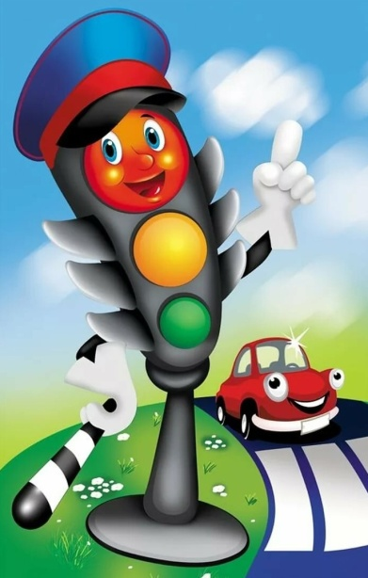
У него глаза цветные
Не глаза, а три огня.
Он по очереди ими
Сверху смотрит на меня!
2х+7х | 25∙4y
57a-13a | 18x-x
8a∙5 | 14y+y
100y | 9x
17x | 44a
15y | 40a

Slide 11
Лабиринт вопросов трудных
Разгадать помогут нам
Наши знания, умения
Со смекалкой пополам.

Slide 12
Прочитай фразу
Правила | дорожные - | знать | каждому | положено
35 | 30 | 8 | 17 | 2
а – 10 = 25;
480 + х = 510;
(m + 1) · 8 = 72;
75 : (х – 2) = 5;
2y – 4 = 0

Slide 13
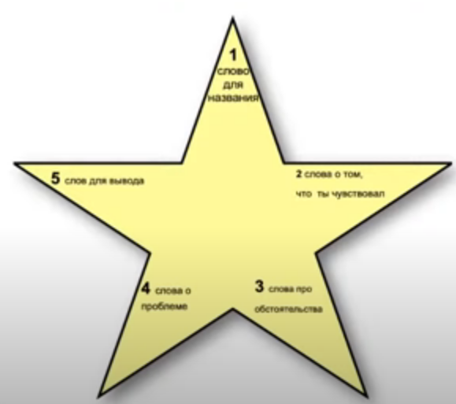
Рефлексия – «Звёздный час»

Slide 14
СПАСИБО ЗА работу

Slide 15
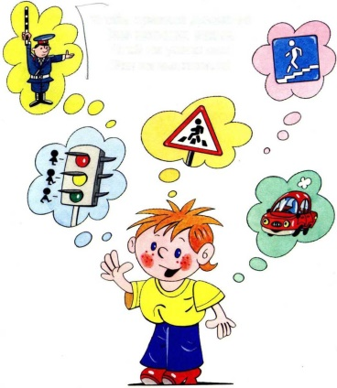
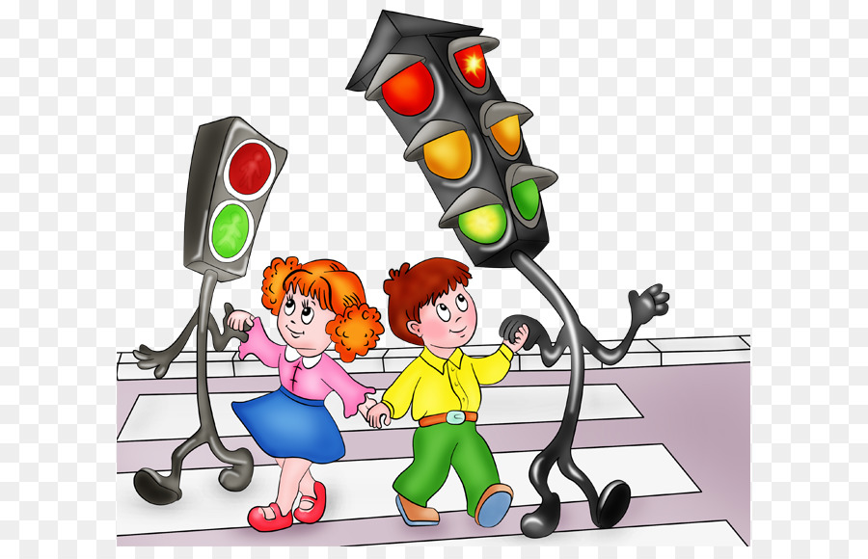
Девиз урока:
«Знай правила движения, как таблицу умножения»

Slide 16
Запомните
Разрешённая скорость на велосипеде в населённом пункте не должна превышать 20 км/ч

Slide 17
Историческая справка
10 декабря 1868 года был установлен первый светофор в Лондоне возле здания Британского парламента. Его изобретатель — Джон Пик Найт — был специалистом по железнодорожным семафорам. Светофор управлялся вручную. В 1910 году была разработана и запатентована первая автоматическая система светофоров Эрнстом Сиррином из Чикаго. В 1920 году трёхцветные светофоры с использованием жёлтого сигнала были установлены в Детройте и Нью-Йорке. В СССР первый светофор установили в Москве 30 декабря 1930 года. В 1960-х годах появились специальные светофоры для пешеходов.

